Slide 1
Metode i engelskfaget

Slide 2
Humanistisk fag
De humanistiske fag kan beskrives som studiet af, hvordan mennesket behandler og dokumenterer erfaringer – menneskets kulturprodukt og sprog.
På hhx er de humanistiske fag: Dansk, Engelsk, 2. Fremmedsprog, Historie.

Slide 3
Humanistiske fag
Da engelsk er et humanistisk fag, betyder det, at du i engelsk kommer til at arbejde med nogle af de samme metoder som i dine andre humanistiske fag.

Slide 4
Fagets kendetegn
Engelsk er et færdighedsfag: det betyder, at du tilegner dig nogle færdigheder, nemlig grundlæggende at kunne tale og skrive engelsk og indgå i dialog med andre.
Engelsk er et videns- og kundskabsfag: det betyder, at du får en viden om sproglige, historiske, kulturelle og samfundsmæssige forhold i engelsktalende områder.
Engelsk er et kulturfag: det betyder, at du lærer at forstå og sætte dig ind i forskellige kulturer og samfundsmæssige forhold, fx britisk og amerikansk kultur.

Slide 5
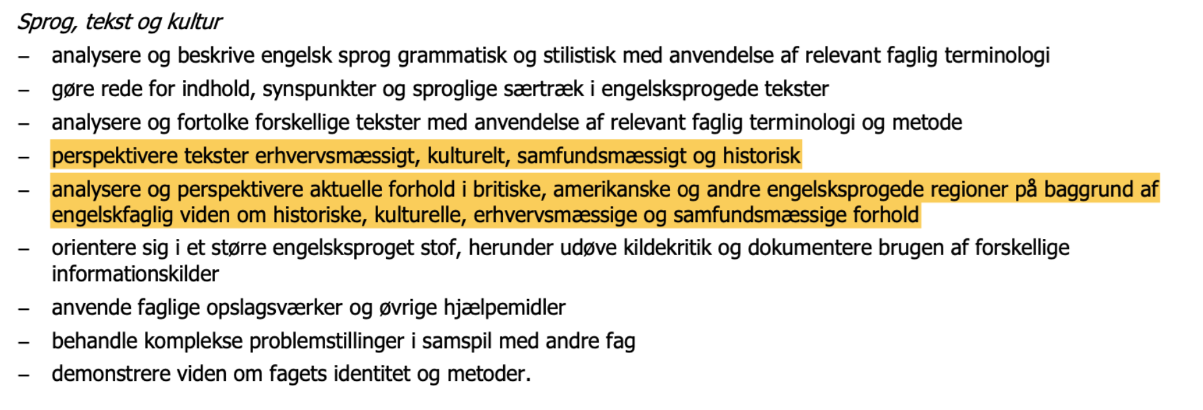
De faglige mål i faget

Slide 6
Argumentationsanalyse
Argumentationsanalyse og retorik (hvordan afsenderen forsøger at overbevise modtageren om sin sag, appelformer, retoriske virkemidler, Toulmins argumentationsmodel, argumenttyper etc.)

Slide 7
Kommunikationsanalyse
Kommunikationsanalyse (kommunikationssituationen)
I analysen kan det være hensigtsmæssigt at lægge ud med Laswells formel og derefter udvide analysen. Ciceros retoriske pentagram kan også anvendes til en mere uddybende analyse af kommunikationssituationen.

Slide 8
Reklameanalyse
Reklameanalysen vil altid indeholde en kommunikationsanalyse, hvor der er fokus på afsender og modtager (målgruppe). En analyse af reklamer ser desuden på samspillet mellem tekst og billede og anvender billed- og tekstanalysemetoder. https://hhxguiden.systime.dk/?id=174#c453

Slide 9
Kildekritik
Kildekritik
Kildekritik går ud på at udvælge, sammenholde og vurdere holdbarheden i de forskellige kilders oplysninger samt finde ud af, om man kan anvende kildematerialet i den relevante sammenhæng. Man må derfor opstille en række konkrete og kritiske spørgsmål til hver enkelt kilde, man vil anvende.

Slide 10

Skønlitteratur
Nykritikken ser fiktionsproduktet, fx novellen, som en enhed i sig selv. Det gælder om at gå ind i fiktionsproduktet og analysere det på dets egne præmisser, og der er derfor fokus på det litterære værk som autonomt. En nykritisk tekstanalyse vil derfor typisk inddrage følgende områder:
Stilistiske træk, fx sprog og stilleje
Opbygning, fx medias res og flashback
Fortæller og fortællersynsvinkel, fx 1. person/3. person
Miljø, fx tid og sted
Motiv, tema
Personkarakteristik
Tekstens udsagn og budskab

Slide 11
Filmanalyse
Ved filmanalyse kan den nykritiske metode anvendes, hvor det er tid og sted, personkarakteristik, komposition, fortælleforhold, tema, personbeskrivelser samt filmiske virkemidler, der anvendes. Sidstnævnte angår billedbeskæring og -kompositioner, perspektiv, kamerabevægelser, belysning, farve, klipning, lyd, musik, ligesom litterære analysepunkter også kan anvendes.

Slide 12
Diskursanalyse
Diskurs er en bestemt måde at tale om og forstå verden eller et udsnit af verden på. Diskursanalysen sætter fokus på de måder, vi taler og tænker om verden på. Analysen afdækker, hvordan sproget afspejler sprogbrugerens verdensopfattelse, identitet og sociale relationer, og hvordan sproget spiller en aktiv rolle i at skabe og forandre verden.

Slide 13

Gode links til din opgave
Metoder i engelskfaget:
https://hhxguiden.systime.dk/?id=176#c309
Gode links til kilder
https://hhxguiden.systime.dk/?id=176#c1122
Opgavens dele
https://opgaveguidentilhhx.systime.dk/?id=132

Slide 14
Spørgsmål til metode i engelskfaget
Hvad vil det sige, at engelsk er et humanistisk fag?
Hvordan adskiller et humanistisk fag som engelsk sig fra et samfundsvidenskabeligt/økonomisk fag såsom afsætning?
Hvilke metoder fra engelskfaget har vi indtil videre benyttet os af i so#6 undervisningen?
Hvilke metoder forventer du at benytte til din so#6 opgave?

